Slide 1
Cyclone V - HPS
HPS: Hard Processor System

Slide 2
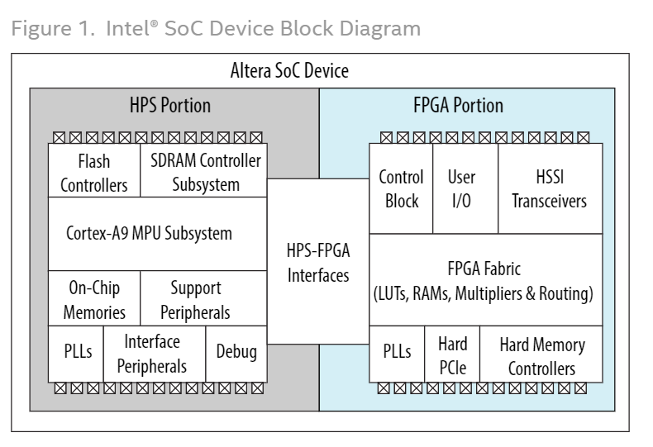
Struttura di un SoC device
On a power-on reset, the HPS can boot from multiple sources, including the FPGA fabric and external flash.
The FPGA can be configured through the HPS or an externally supported device.

Slide 3
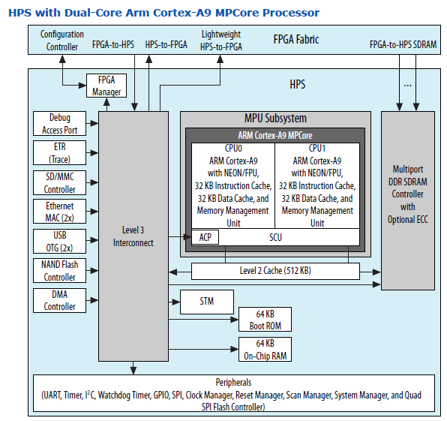
HPS Structure
Notes:
ACP è l'acronimo di "Advanced Configuration and Programming". È una funzionalità che consente di configurare e programmare la FPGA in modo più efficiente e semplice.
Il DAP, acronimo di "Debug Access Port", è un'interfaccia che consente di collegare un debugger alla FPGA per eseguire il debug del programma in esecuzione.
USB OTG stands for On-The-Go and it refers to the ability of the FPGA to act as either a USB host or a USB device. This allows the FPGA to connect directly to USB devices, such as keyboards, mice, and flash drives, without the need for an external host computer.
L'STM, acronimo di "System Timing Manager"

Slide 4
System Peripherals and Debug Access Port
Each Ethernet MAC, USB OTG, NAND flash controller, and SD/MMC controller module has an integrated DMA controller. For modules without an integrated DMA controller, an additional DMA controller module provides up to eight channels of high-bandwidth data transfers.
Peripherals that communicate off-chip are multiplexed with other peripherals at the HPS pin level. This allows you to choose which peripherals to interface with other devices on your PCB.
The debug access port provides interfaces to industry standard JTAG debug probe sand supports Arm CoreSight debug and core traces to facilitate software development.

Slide 5
HPS–FPGA AXI Bridges
The HPS–FPGA bridges, which support the Advanced Microcontroller Bus Architecture (AMBA®) Advanced eXtensible Interface (AXI™) specifications, consist of the following bridges:
FPGA-to-HPS AXI bridge—a high-performance bus supporting 32, 64, and 128 bit data widths that allows the FPGA fabric to issue transactions to slaves in the HPS.
HPS-to-FPGA AXI bridge—a high-performance bus supporting 32, 64, and 128 bit data widths that allows the HPS to issue transactions to slaves in the FPGA fabric.
Lightweight HPS-to-FPGA AXI bridge—a lower latency 32 bit width bus that allows the HPS to issue transactions to slaves in the FPGA fabric. This bridge is primarily used for control and status register (CSR) accesses to peripherals in the FPGA fabric.

Slide 6
HPS SDRAM Controller Subsystem
The HPS SDRAM controller subsystem contains a multiport SDRAM controller and DDR PHY that are shared between the FPGA fabric (through the FPGA-to-HPS SDRAM interface), the level 2 (L2) cache, and the level 3 (L3) system interconnect.
The FPGA-to-HPS SDRAM interface supports AMBA AXI and Avalon® Memory-Mapped (Avalon-MM) interface standards, and provides up to six individual ports for access by masters implemented in the FPGA fabric.
To maximize memory performance, the SDRAM controller subsystem supports command and data reordering, deficit round-robin arbitration with aging, and high-priority bypass features.
The SDRAM controller subsystem supports DDR2, DDR3, or LPDDR2 devices up to 4 Gb in density operating at up to 400 MHz (800 Mbps data rate).
Notes:
Command and Data Reordering (Riordino dei comandi e dei dati):
Questo consente al controller di riorganizzare le richieste di accesso alla memoria per ottimizzare le prestazioni. Ad esempio, può accorpare richieste successive alla stessa riga della memoria per ridurre i tempi di latenza, minimizzando le operazioni di apertura e chiusura delle righe (row activation/precharge).
Deficit Round-Robin Arbitration with Aging (Arbitraggio round-robin con aging e deficit):
Questo metodo gestisce le priorità di accesso tra diversi richiedenti memoria. Il round-robin assegna a ogni richiedente un turno, ma il meccanismo "deficit" e "aging" assegna una priorità maggiore ai richiedenti che aspettano da più tempo, bilanciando equità e prestazioni.
High-Priority Bypass (Bypass ad alta priorità):
Permette a richieste ad alta priorità (ad esempio, accessi critici o real-time) di superare richieste a priorità normale nella coda, garantendo che operazioni urgenti siano completate rapidamente.
Impatto pratico:
Efficienza migliorata: Queste tecniche aumentano la velocità di accesso e sfruttano al meglio la larghezza di banda della memoria.
Riduzione della latenza: Operazioni riorganizzate e bypass per comandi prioritari riducono i tempi di attesa per i dati.
Gestione equa: L'arbitraggio garantisce che nessuna richiesta rimanga ignorata troppo a lungo, anche con alta concorrenza.

Slide 7
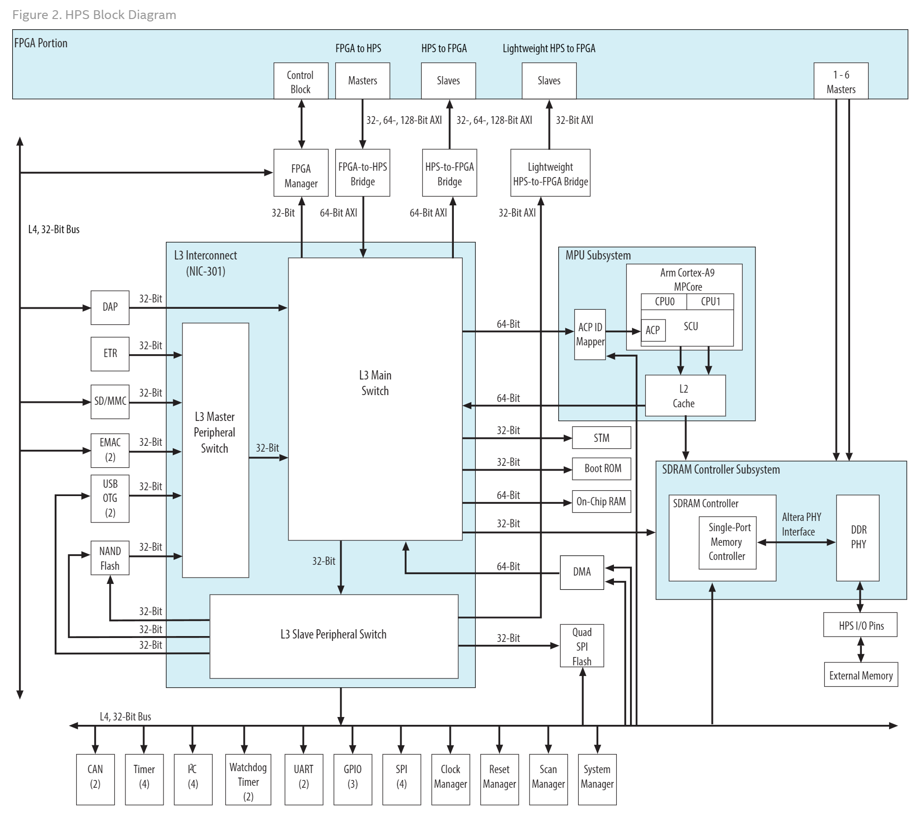
HPS detailed structure

Slide 8
System interconnect
The system interconnect consists of the main L3 interconnect and level 4 (L4) buses. The L3 interconnect is an Arm* NIC-301 module composed of the following switches:
  L3 main switch
    Connects the master, slaves, and other subswitches
    Provides 64-bit switching capabilities
  L3 master peripheral switch
    Connects master ports of peripherals with integrated DMA controllers to the L3 main switch
  L3 slave peripheral switch
    Connects slave ports of peripherals to the L3 main switch

Slide 9
On- chip memory
On-chip RAM offers the following features:
  64 KB size
  64-bit slave interface
  High performance for all burst lengths
Boot ROM offers the following features:
  64 KB size
  Contains the code required to support HPS boot from cold or warm reset
  Used exclusively for booting the HPS

Slide 10
Flash Memory Controllers
  NAND Flash Controller
  Quad SPI Flash Controller
  SD/MMC Controller

Slide 11
Support Peripherals
  Clock Manager
  Reset Manager
  System Manager
  Scan Manager
  Timers
  Watchdog Timers
  DMA Controller
  FPGA Manager

Slide 12
Interface Peripherals
EMACs
USB Controllers
I2C Controllers
UARTs
CAN Controllers
SPI Master Controllers
SPI Slave Controllers
GPIO Interfaces

Slide 13
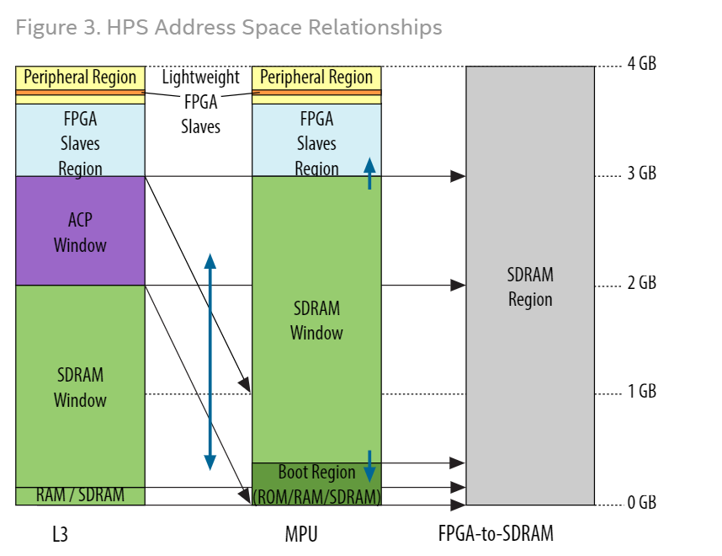
HPS Address Map
The address map specifies the addresses of slaves, such as memory and peripherals, as viewed by the MPU and other masters. The HPS has multiple address spaces
Notes:
L'APC Window è un'area di memoria condivisa attraverso cui il HPS (i core ARM Cortex-A9) e l'FPGA possono scambiarsi informazioni.
L'HPS vede questa finestra come una parte del suo spazio di indirizzi di memoria, mentre l'FPGA la accede attraverso uno dei bridge (HPS-to-FPGA o FPGA-to-HPS).
Può essere usata per scopi come:
Condivisione di buffer dati (ad esempio, trasferimenti di dati come immagini o stream audio/video).
Comunicazione tra processi in applicazioni embedded.
Sincronizzazione tra il processore e le risorse custom nell'FPGA.
Configurazione della mappa di memoria
La mappatura dell'APC Window è definita durante il design del sistema tramite gli strumenti di configurazione forniti da Intel, come Qsys o Platform Designer. Gli sviluppatori configurano:
Gli offset degli indirizzi per mappare correttamente la finestra di comunicazione.
Le dimensioni della finestra, che possono variare a seconda dell'applicazione (tipicamente in KB o MB).
Esempio di indirizzi:
Dal lato HPS: 0xC0000000 (spazio mappato attraverso il FPGA-to-HPS bridge).
Dal lato FPGA: 0x00000000 all'interno del fabric FPGA.

